Slide 1

S-ShoeStore
Современное мобильное приложение электронной коммерции на Kotlin & Jetpack Compose
Сливин Кирилл

Slide 2
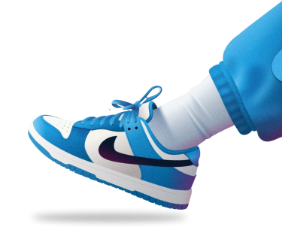
О Проекте ShoeStore
Тип: Мобильное приложение электронной коммерции (Магазин обуви)
Платформа: Android 13.0 (API 33)
Язык: Kotlin

Slide 3
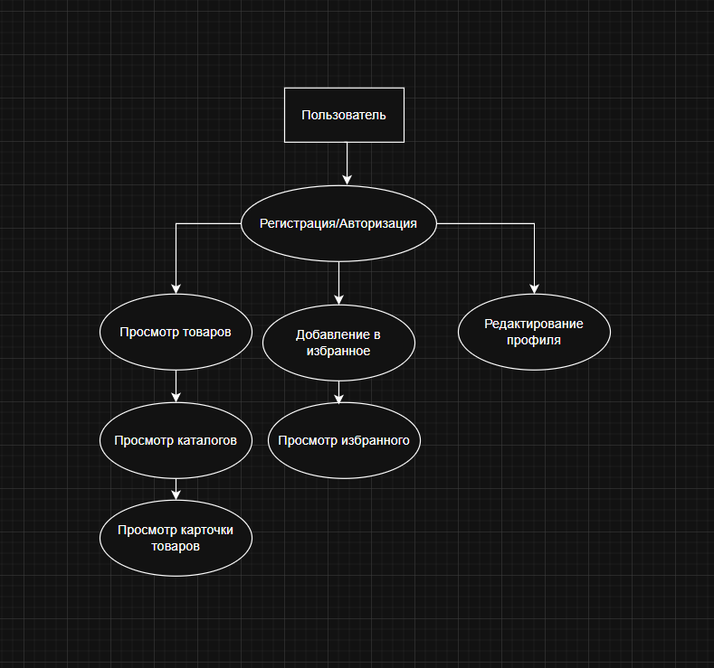
Диаграмма Вариантов Использования

Slide 4

Обзор Архитектуры
Паттерн: MVVM (Model-View-ViewModel)
Поток данных: Однонаправленный (API → Repository → ViewModel → UI)
Тестирование: Каждый слой тестируется независимо

Slide 5
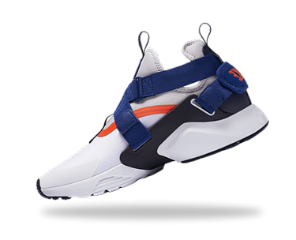
Полный Стек Библиотек
Core Jetpack
• Compose 1.6.0
• Material 3
• Navigation
Сетевые технологии
• Retrofit 2.10
• OkHttp 4.11
• Gson
Асинхронность
• Coroutines 1.7
• Flow
• Kotlin 1.9

Slide 6
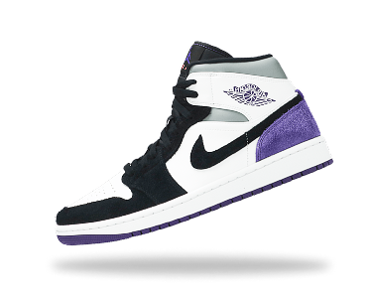
Полный Стек Технологий
Язык: Kotlin
UI Фреймворк: Jetpack Compose + Material Design 3
Архитектура: MVVM
Навигация: Jetpack Navigation Compose

